Slide 1
享元（Flyweight）模式

Slide 2
问题
在面向对象系统的设计和实现中，创建对象是最为常见的操作。这里面就有一个问题：如果一个应用程序使用了太多的对象，就会造成很大的存储开销，特别是对于大量轻量级（细粒度）的对象。
比如在文档编辑器的设计过程中，我们如果为每个字母创建一个对象的话，系统可能会因为大量的对象而造成存储开销的浪费。例如一个字母“a”在文档中出现了10000次，而实际上我们可以让这一万个字母“a”共享一个对象，当然在不同的位置可能字母“a”有不同的显示效果（例如字体和大小等设置不同）

Slide 3
在这种情况我们可以将对象的状态分为“外部状态”和“内部状态”，将可以被共享（不会变化）的状态作为内部状态存储在对象中，而对于外部对象（例如上面提到的字体、大小等），我们可以在适当的时候将外部对象作为参数传递给对象（例如在显示的时候，将字体、大小等信息传递给对象）。

Slide 4
上面解决问题的方式被称作Flyweight模式
享元模式在编辑器系统中大量使用

Slide 5
Flyweight在拳击比赛中指最轻量级，即“蝇量级”，有些书翻译为“羽量级”。这里使用“享元模式”更能反映模式的用意
享元模式以共享的方式高效地支持大量的细粒度对象 。

Slide 6
享元对象能做到共享的关键是区分内部状态（Internal State）和外部状态（External State）。内部状态是存储在享元对象内部并且不会随环境改变而改变。因此内部状态可以共享。
外部状态是随环境改变而改变的、不可以共享的状态。享元对象的外部状态必须由客户端保存，并在享元对象被创建之后，在需要使用的时候再传入到享元对象内部。外部状态与内部状态是相互独立的。

Slide 7
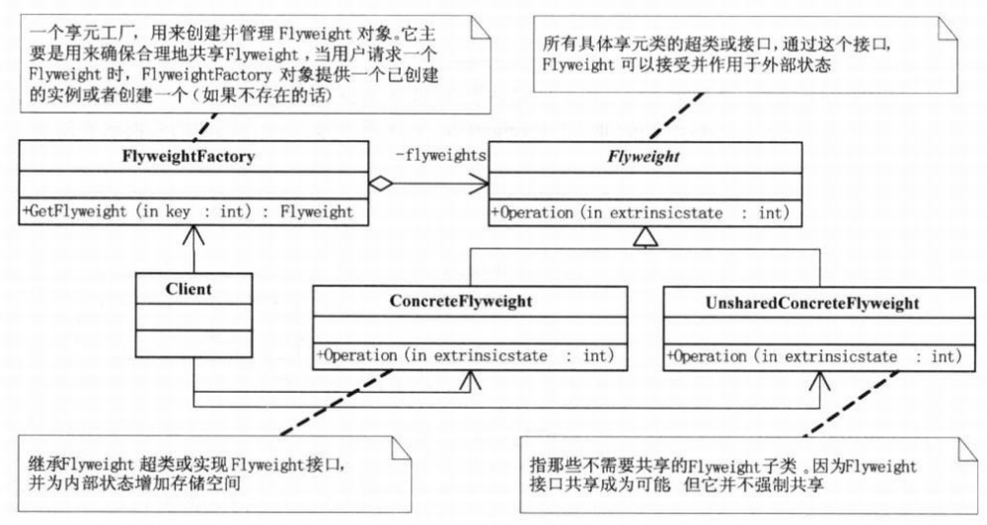
享元模式结构图

Slide 8
网站共享代码（无外部状态的享元模式 ）
abstract class WebSite
{
public abstract void Use();
}

Slide 9
具体的网站
class ConcreteWebSite : WebSite
{
private string name = "";
public ConcreteWebSite(string name)
{
this.name = name;
}
public override void Use()
{
Console.WriteLine("网站分类：" + name);
}
}

Slide 10
网站工厂
class WebSiteFactory
{
private Hashtable flyweights = new Hashtable();
//获得网站分类
public WebSite GetWebSiteCategory(string key)
{
if (!flyweights.ContainsKey(key))
flyweights.Add(key, new ConcreteWebSite(key));
return ((WebSite)flyweights[key]);
}
//获得网站分类总数
public int GetWebSiteCount()
{
return flyweights.Count;
}
}

Slide 11
class Program
{
static void Main(string[] args)
{
WebSiteFactory f = new WebSiteFactory();
WebSite fx = f.GetWebSiteCategory("产品展示");
fx.Use();
WebSite fy = f.GetWebSiteCategory("产品展示");
fy.Use();
WebSite fz = f.GetWebSiteCategory("产品展示");
fz.Use();

Slide 12
WebSite fl = f.GetWebSiteCategory("博客");
fl.Use();
WebSite fm = f.GetWebSiteCategory("博客");
fm.Use();
WebSite fn = f.GetWebSiteCategory("博客");
fn.Use();
Console.WriteLine("网站分类总数为 {0}", f.GetWebSiteCount());
Console.Read();
}
}

Slide 13
复习享元
享元对象能做到共享的关键
文本编辑器

Slide 14
带外部状态的享元模式
外部状态是随环境改变而改变的、不可以共享的状态。享元对象的外部状态必须由客户端保存，并在享元对象被创建之后，在需要使用的时候再传入到享元对象内部。外部状态与内部状态是相互独立的。

Slide 15
网站共享代码（复合享元模式 ）
public class User //外部状态
{
private string name;
public User(string name)
{
this.name = name;
}
public string Name
{
get { return name; }
}
}

Slide 16
网站抽象类
abstract class WebSite
{
public abstract void Use(User user);
}

Slide 17
具体网站
class ConcreteWebSite : WebSite
{
private string name = "";
public ConcreteWebSite(string name)
{
this.name = name;
}
public override void Use(User user)
{
Console.WriteLine("网站分类：" + name + " 用户：" + user.Name);
}
}

Slide 18
网站工厂
class WebSiteFactory
{
private Hashtable flyweights = new Hashtable();
//获得网站分类
public WebSite GetWebSiteCategory(string key)
{
if (!flyweights.ContainsKey(key))
flyweights.Add(key, new ConcreteWebSite(key));
return ((WebSite)flyweights[key]);
}
//获得网站分类总数
public int GetWebSiteCount()
{
return flyweights.Count;
}
}

Slide 19
客户端
class Program
{
static void Main(string[] args)
{
WebSiteFactory f = new WebSiteFactory();
WebSite fx = f.GetWebSiteCategory("产品展示");
fx.Use(new User("小菜"));
WebSite fy = f.GetWebSiteCategory("产品展示");
fy.Use(new User("大鸟"));
WebSite fz = f.GetWebSiteCategory("产品展示");
fz.Use(new User("娇娇"));

Slide 20
WebSite fl = f.GetWebSiteCategory("博客");
fl.Use(new User("老顽童"));
WebSite fm = f.GetWebSiteCategory("博客");
fm.Use(new User("桃谷六仙"));
WebSite fn = f.GetWebSiteCategory("博客");
fn.Use(new User("南海鳄神"));
Console.WriteLine("得到网站分类总数为 {0}", f.GetWebSiteCount());
Console.Read();
}
}

Slide 21
认识享元
变与不变
  享元模式设计的重点就在分离变与不变。把一个对象的状态分成内部状态和外部状态，内部状态是不变的，外部状态是可变的。然后通过共享不变的部分，达到减少对象数量并节约内存的目的
  分离变与不变是软件设计上最基本的方式之一，比如预留接口：一个常见的原因就是这里存在变化，可能在今后需要扩展或者是改变已有的实现，因此预留接口作为“可插入性的保证”。

Slide 22
享元模式应当在什么情况下使用
  一个系统有大量的对象。
  这些对象耗费大量的内存。
  这些对象的状态中的大部分都可以外部化。
  这些对象可以按照内部状态分成很多的组，当把外部对象从对象中剔除时，每一个组都可以仅用一个对象代替。
满足以上的这些条件的系统可以使用享元对象。
使用享元模式需要维护一个记录了系统已有的所有享元的表，而这需要耗费资源。因此，应当在有足够多的享元实例可供共享时才值得使用享元模式。

Slide 23
享元模式的优点和缺点
优点
  大幅度地降低内存中对象的数量 ，节省内存空间。
缺点：
  享元模式使得系统更加复杂。为了使对象可以共享，需要将一些状态外部化，这使得程序的逻辑复杂化。
  享元模式将享元对象的状态外部化，而读取外部状态使得运行时间变长。

Slide 24
享元模式的本质
分离与共享

Slide 25
举例
五子棋
围棋

Slide 26
享元模式与单例模式
通常情况下，享元模式中的享元工厂可以实现成为单例。

Slide 27
享元模式与组合模式
在享元模式中，存在不需要共享的享元实现，这些不需要共享的享元通常是对共享的享元对象的组合对象。也就是说，享元模式通常会和组合模式组合使用，来实现更复杂的对象层次

Slide 28
享元模式与状态模式
可以使用享元模式来共享状态模式中的状态对象。通常状态模式中，会存在很多细粒度的状态对象，而且他们基本上都是可以重复使用的，都是用来处理某一个固定的状态的，他们需要的数据通常是由上下文传入，也就是变化部分都分离出来

Slide 29
享元模式与策略模式
可以使用享元模式来实现策略模式中的策略对象，和状态模式类似，策略模式也会存在很多细粒度的策略对象，他们需要的数据同样是由上下文传入。

